Slide 1
2023年武汉市普通高中学业水平合格性考试 信息技术模拟试题参考答案
一、选择题（单选题 共25小题，每小题3分，共75分）
题号 | 1 | 2 | 3 | 4 | 5 | 6 | 7 | 8 | 9 | 10
答案 | B | B | A | C | D | D | D | D | A | B
题号 | 11 | 12 | 13 | 14 | 15 | 16 | 17 | 18 | 19 | 20
答案 | C | D | D | D | D | D | B | B | D | D
题号 | 21 | 22 | 23 | 24 | 25
答案 | A | A | D | A | A

Slide 2
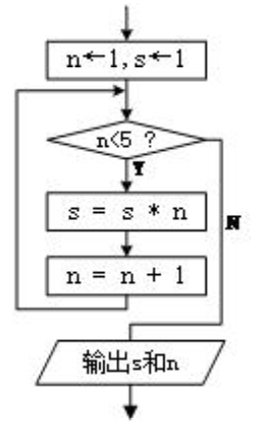
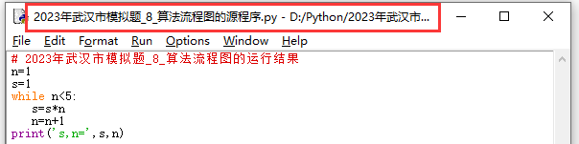
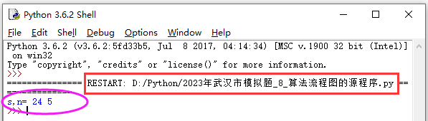
# 2023年武汉市模拟题_8_算法流程图的运行结果
n=1
s=1
while n<5:
s=s*n
n=n+1
print('s,n=',s,n)
8、算法流程图的运行结果
参考程序
程序框图

Slide 3
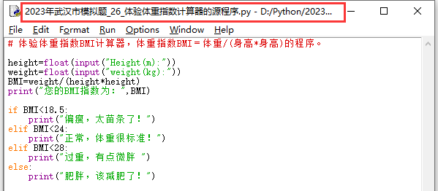
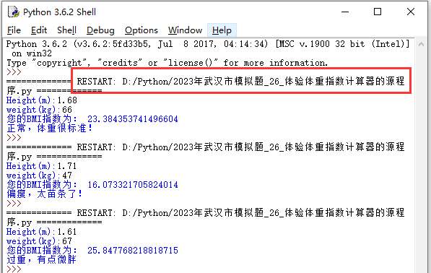
三、操作题（共1小题，25分）
26、体验体重指数BMI计算器，体重指数BMI＝体重/(身高*身高)的程序。
# 体验体重指数BMI计算器
# 体重指数BMI＝体重/(身高*身高)的程序。
height=float(input("Height(m):"))
weight=float(input("weight(kg):"))
BMI=weight/(height*height)
print("您的BMI指数为：",BMI)
if BMI<18.5:
print("偏瘦，太苗条了！")
elif BMI<24:
print("正常，体重很标准！")
elif BMI<28:
print("过重，有点微胖 ")
else:
print("肥胖，该减肥了！")
参考程序
参考答案：
(1) weight
(2) if
(3) BMI

Slide 4
2023年信息技术市模拟题拓展练习参考答案
1.A
2.C
3. ① 1
② sum*i
4. ① (i//10)%10
② i==b*b*b+s*s*s+g*g*g
5. ① n=n+1
② break
# 3.程序的功能是：计算表达式1×2×3×4×5×6×7×8×9×10的值
sum=1
for i in range(2,11):
sum=sum*i
print('10!=',sum)
# 4.所谓“水仙花数”是指一个三位数，其各位数字的三次方之和等于该数本身。
# 例如：153=1x1x1+5x5x5+3x3x3，故153是水仙花数。
for i in range(100, 1000):
b=i//100
s=(i//10)%10
g=i%10
if i==b*b*b+s*s*s+g*g*g:
print(i)
# 5.《孙子算经》中曾经提出这样一个问题。“今有物不知其数，三三数之剩二，五五数之剩三，七七数之剩二，问物几何？”
n = 0
while True:
n=n+1
if n % 3 == 2 and n % 5 == 3 and n % 7 == 2:
break
print(n)

